Slide 1
Sensor Board
Eine Erweiterung für das PBA7
Armin Weinmann

Slide 2
Inhaltsverzeichnis
Einleitung
Hardware
Blockschaltbild
Schema
Leiterplatte
Auswertung der Ziele
Weiteres Vorgehen
Fazit
Fragen

Slide 3
Einleitung
Auftrag
1. Beschreibung der Aufgabe
Seit diesem Jahr kommt im Bbc (Berufsbildungscenter) ein neues Mikrocontrollersystem (PBA7) zum Einsatz.
Als Zusatzboard für das PBA7 soll ein Sensor Board entwickelt werden. Das Sensor Board wird mittels Board-to-Board Headern aufs PBA7 gesteckt. Das Board soll über folgende Features verfügen:
• Speisung direkt vom PBA7. Es stehen 3.3V oder 5V zur Verfügung.
• Temperatursensor mit I2C oder SPI
• Feuchtigkeitssensor mit I2C oder SPI
• Ultraschall-Distanzsensor (Ansteuerung über I/Os)
• Beschleunigungssensor mit I2C oder SPI
• Gyrosensor mit I2C oder SPI
• Touch-Buttons (Kupferflächen, die an den ADC des PICs geführt werden)

Slide 4
Einleitung
Ausgangslage und Vorgehen
Vorgabe: Form und Grösse der Leiterplatte
Komponenten evaluieren
Blockschaltbild erstellen
Einzelne Blöcke konzeptionieren
Schema zeichnen
Dimensionierung
Bestellung der Bauteile
Leiterplatte designen und bestellen
Fertigung und Inbetriebnahme der Hardware
Testsoftware schreiben

Slide 5
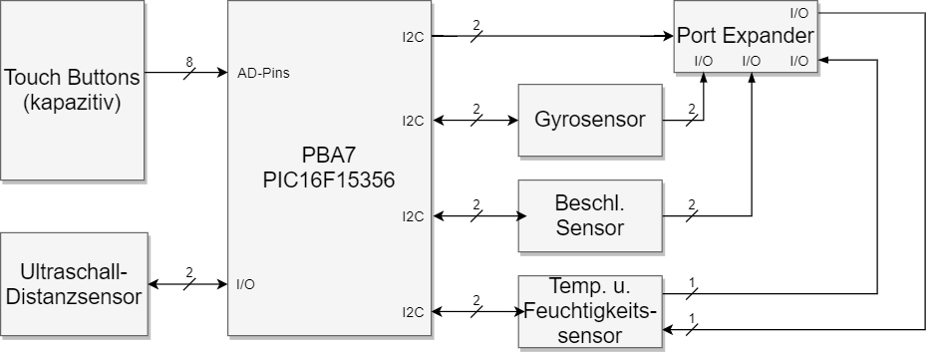
Hardware
Blockschaltbild

Slide 6
Hardware
PBA7 Anschluss
Touch Button Anschlüsse X1
Befestigungsbuchse(n) X4
I2C Interface X2
Ultraschall-Sensor X3
Notes:
Touch Buttons wie in Blockschaltbild, direkt mit PIC verbunden. Abschirmung ebenfalls direkt verbunden.
Befestigungsbuchsen für Stabilität
X3 von PBA7 mit 5V Pegeln, daher I2C von X2

Slide 7
Hardware
Touch Buttons und Ultraschallsensor
Notes:
Touch Buttons; Kupferflächen CS (Capacitive Sensing) und Abschirmung DS (Driven Shield) direkt an PIC geführt: mTouch Library AD-Pins. Funktionsprinzip erklären.
X5 Female Header; dort wird der Ultraschall-Sensor angeschlossen. Die Namen irreführend, aufgrund Denkfehler auf PWM Signale geschlossen. Nur der Output einem PWM Signal.

Slide 8
Hardware
Gyroskop
Abblockkondensatoren C5 und C6
PLL Filter an Pin 14
Interrupt 1 konfigurierbar
I2C Interface
Notes:
2 verschiedene Abblockkondensatoren für unterschiedliche Frequenzen. C5 kürzere Entladezeit und für kleine Schwankungen, C6 längere Entladezeit und für grössere Schwankungen.
PLL Filter Dimension von Hersteller in Datasheet angegeben.

Slide 9
Hardware
Temperatur- und Feuchtigkeitssensor
I2C Interface
R1 Pull-Up
Alert Pin

Slide 10
Hardware
Beschleunigungssensor
I2C Interface
Beide Interrupts konfigurierbar
Abblockkondensatoren für VDD und VDD_IO

Slide 11
Hardware
Port Expander
I2C Interface
IO0 (Pin 6) Open-Drain Ausgang
A0-A2 für I2C Adresswahl
Notes:
Port Expander Addresse I/

Slide 12
Hardware
Leiterplatte
Notes:
Vorab: Von Funk- und WLAN Modul kein 3D-Modell verfügbar und die 3 Widerstände (auf Bottom sichtbar) spontaner Fehler, war nicht zu entfernen.
Anordnung von Touch Buttons parallel zu Switch-Buttons von PBA7. Um Funkstörungen vorzubeugen: von Hersteller der Module empfohlen bestimmte Gebiete auf der Leiterplatte von Kupfer frei zu halten.

Slide 13
Auswertung der Ziele
Pflicht Ziele:
Evaluieren der einzelnen Sensoren
Zeichnen des Schemas
Zeichnen des Layouts
Inbetriebnahme eines Sensors
Grundlagen zu den Sensoren in Dokumentation erläutert
Optionale Ziele:
Inbetriebnahme der Touch-Buttons
Inbetriebnahme von weiteren Sensoren
Libraries zur Ansteuerung der einzelnen Sensoren
Pflicht Ziele:
Evaluieren der einzelnen Sensoren
Zeichnen des Schemas
Zeichnen des Layouts
Inbetriebnahme eines Sensors
Grundlagen zu den Sensoren in Dokumentation erläutert
Optionale Ziele:
Inbetriebnahme der Touch-Buttons
Inbetriebnahme von weiteren Sensoren
Libraries zur Ansteuerung der einzelnen Sensoren
Notes:
Vorhanden
Hardware entw. Angeschlossen
LP bestellt und vorhanden
Bauteile bestellt und vorhanden
Nicht erreicht
Bestücken
Inbetriebnahme
…

Slide 14
Weiteres Vorgehen
Bestückung der Leiterplatte
Inbetriebnahme der Touch Buttons und des Bluetooth-Moduls
Dokumentation vervollständigen
Die restlichen Schnittstellen in Betrieb nehmen
Demosoftware schreiben

Slide 15
Schlussbetrachtung
Pflicht Ziele nicht alle erreicht
Optionale Ziele nicht erreicht
Leiterplatte und Bauelemente vorhanden
Dokumentation vorhanden
Persönliches Fazit:
Schockzustand und Orientierung
Ausarbeitung der Schaltung zeitintensiv
Motivationsverlust und einhergehende Stagnation
Notes:
Sachliche Auseinandersetzung: Zeitplanung war nicht genug robust gegen Risiken.

Slide 16


